Slide 1
จังหวัดอะไรเอ่ย… ??

Slide 2
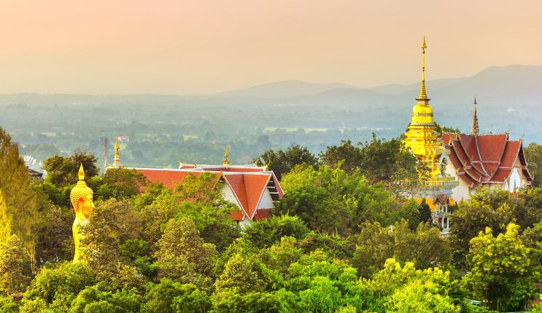
ดอยสุเทพเป็นศรี ประเพณีเป็นสง่า บุปผชาติล้วนงามตา งามล้ำค่านครพิงค์
เชียงใหม่

Slide 3
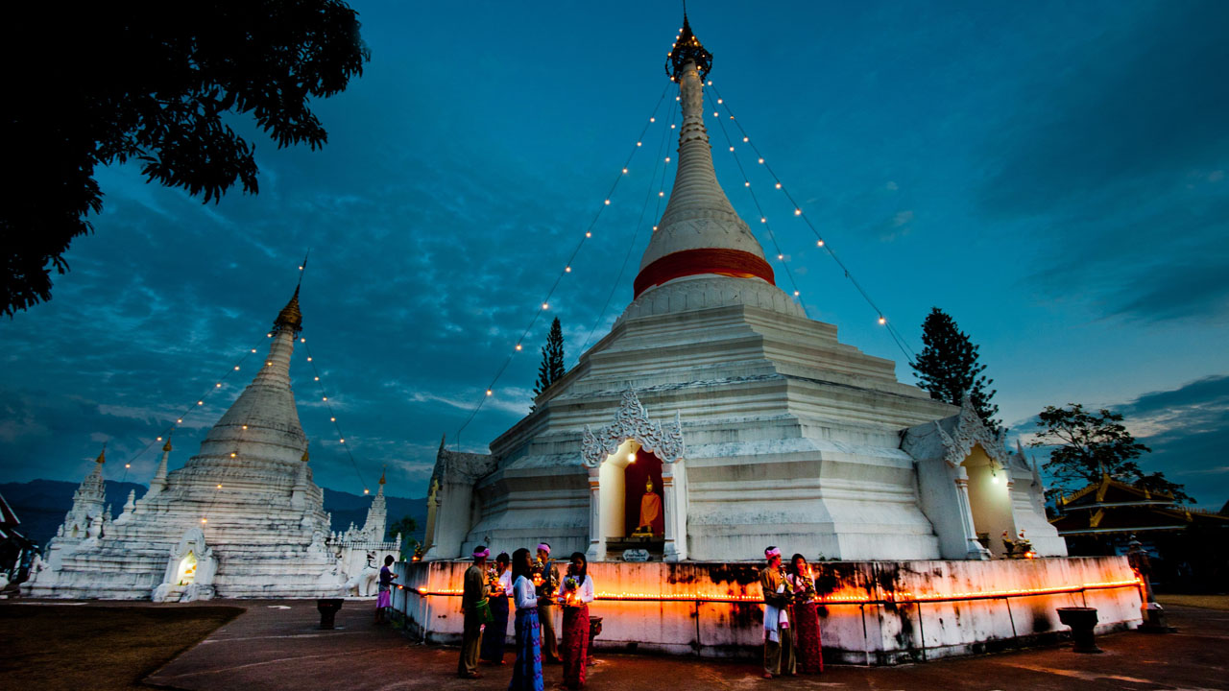
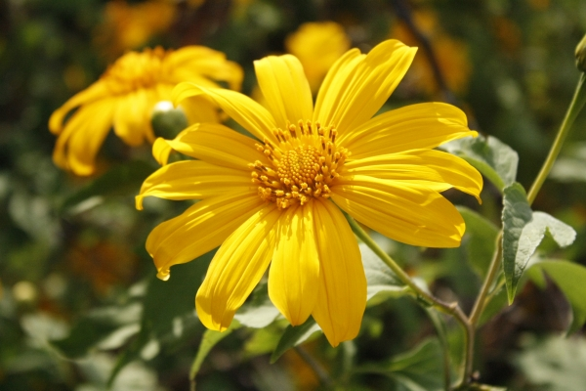
หมอกสามฤดู กองมูเสียดฟ้า ป่าเขียวขจี
ผู้คนดี ประเพณีงาม ลือนามถิ่นบัวตอง
แม่ฮ่องสอน

Slide 4
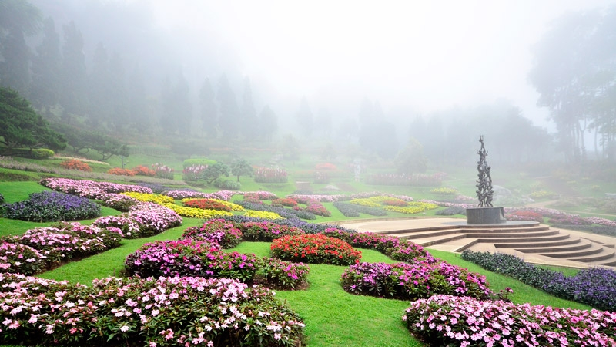
เหนือสุดในสยาม ชายแดนสามแผ่นดิน
ถิ่นวัฒนธรรมล้านนา ล้ำค่าพระธาตุดอยตุง
เชียงราย

Slide 5
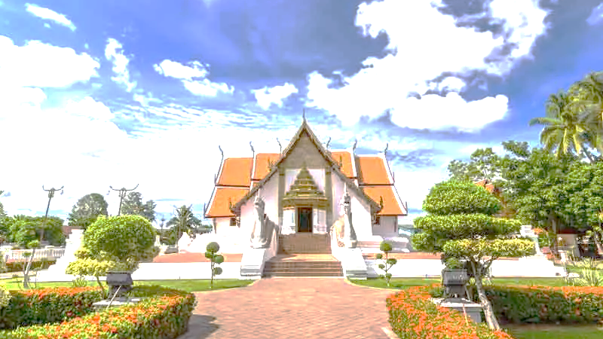
แข่งเรือลือเลื่อง เมืองงาช้างดำ จิตรกรรมวัดภูมินทร์
แดนดินส้มสีทอง เรืองรองพระธาตุแช่แห้ง
น่าน

Slide 6
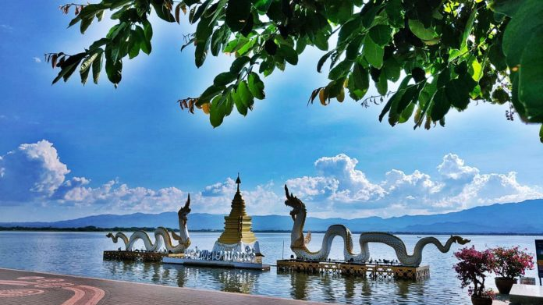
กว๊านพะเยาแหล่งชีวิต ศักดิ์สิทธิ์พระเจ้าตนหลวง
บวงสรวงพ่อขุนงำเมือง งามลือเลื่องดอยบุษราคัม
พะเยา

Slide 7
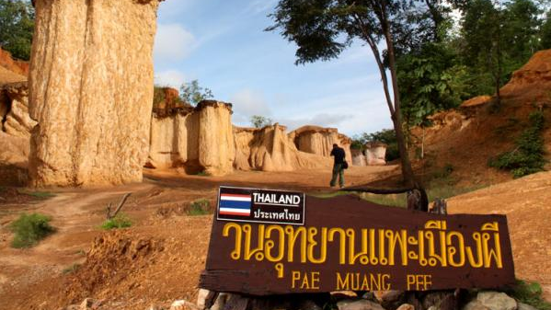
หม้อห้อมไม้สัก ถิ่นรักพระลอ ช่อแฮศรีเมือง
ลือเลื่องแพะเมืองผี คนแพร่นี้ใจงาม
แพร่

Slide 8
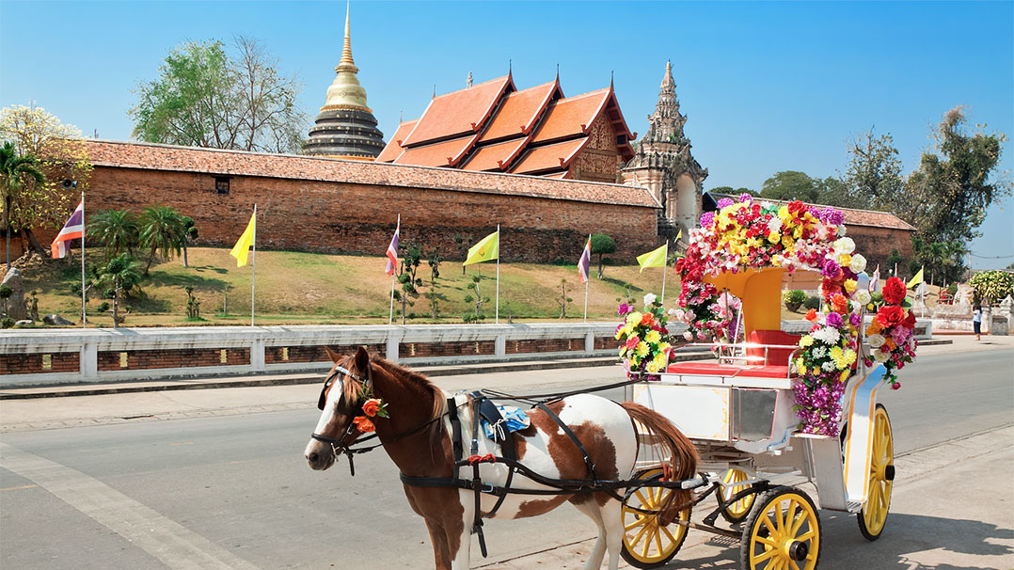
ถ่านหินลือชา รถม้าลือลั่น เครื่องปั้นลือนาม
งามพระธาตุลือไกล ฝึกช้างใช้ลือโลก
ลำปาง

Slide 9
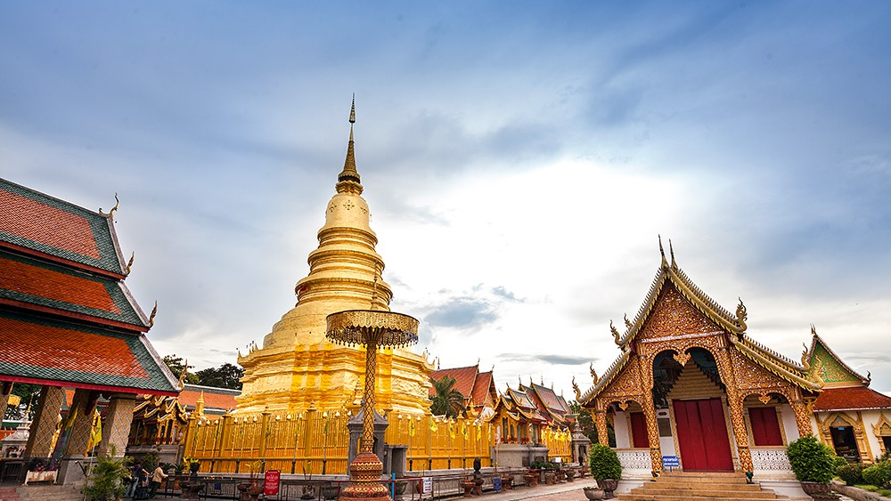
พระธาตุเด่น พระรอดขลัง ลำไยดัง กระเทียมดี
ประเพณีงาม จามเทวีศรีหริภุญไชย
ลำพูน

Slide 10
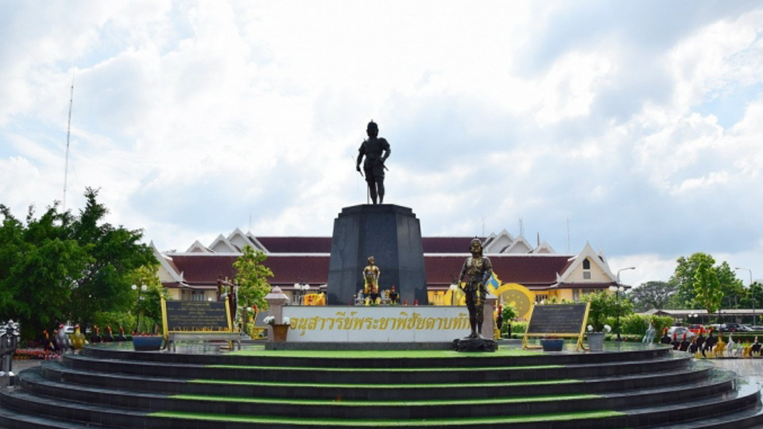
เหล็กน้ำพี้ลือเลื่อง เมืองลางสาดหวาน
บ้านพระยาพิชัยดาบหัก ถิ่นสักใหญ่ของโลก
อุตรดิตถ์

Slide 11
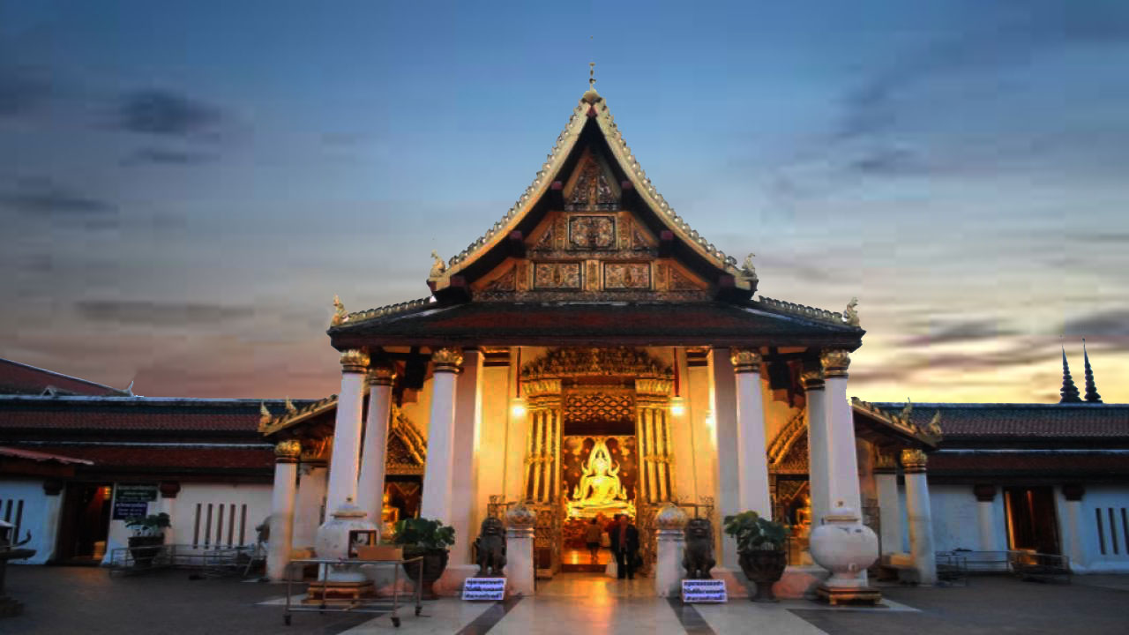
พระพุทธชินราชงามเลิศ ถิ่นกำเนิดพระนเรศวร
สองฝั่งน่านล้วนเรือนแพ หวานฉ่ำแท้กล้วยตาก
ถ้ำและน้ำตกหลากตระการตา
พิษณุโลก

Slide 12
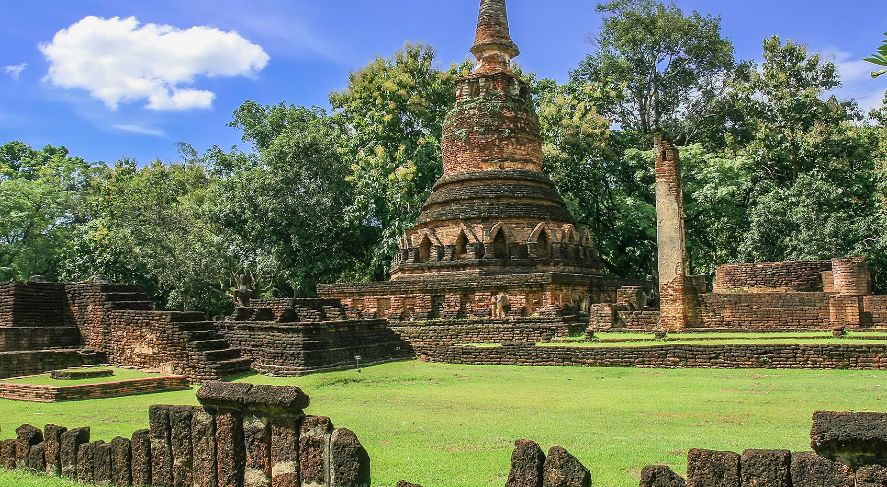
กรุพระเครื่อง เมืองคนแกร่ง พระแสงฯ ล้ำค่า ศิลาแลงใหญ่
กล้วยไข่หวาน น้ำมันลานกระบือ เลื่องลือมรดกโลก
กำแพงเพชร

Slide 13
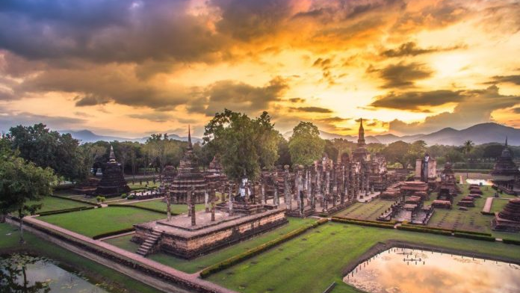
มรดกโลกล้ำเลิศ กำเนิดลายสือไทย
เล่นไฟลอยกระทง ดำรงพุทธศาสนา
งามตาผ้าตีนจก สังคโลกทองโบราณ
สักการแม่ย่าพ่อขุน รุ่งอรุณแห่งความสุข
สุโขทัย

Slide 14
ที่นี่ที่ไหน… ??

Slide 15
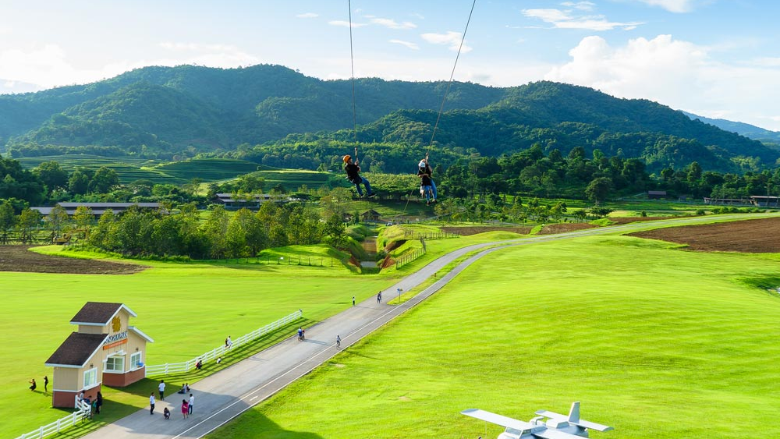
ไร่สิงห์ปาร์ค จังหวัดเชียงราย

Slide 16
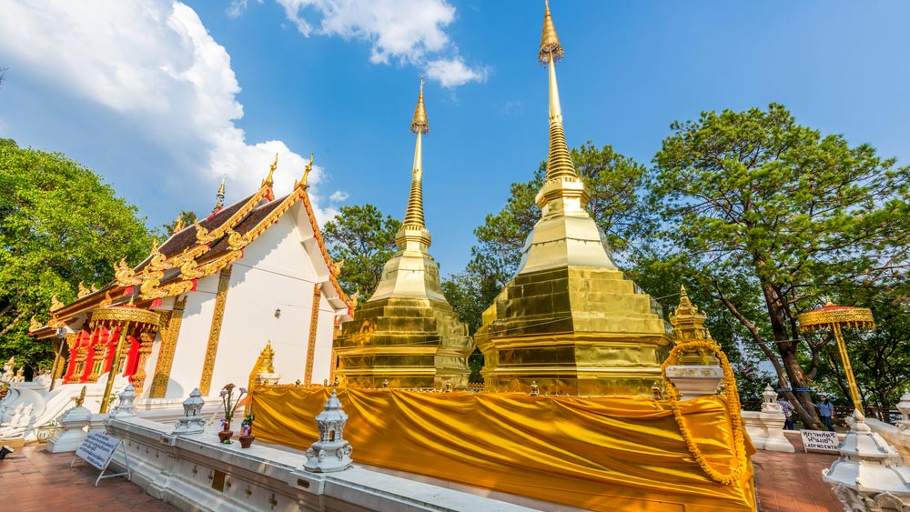
พระธาตุดอยตุง จังหวัดเชียงราย

Slide 17
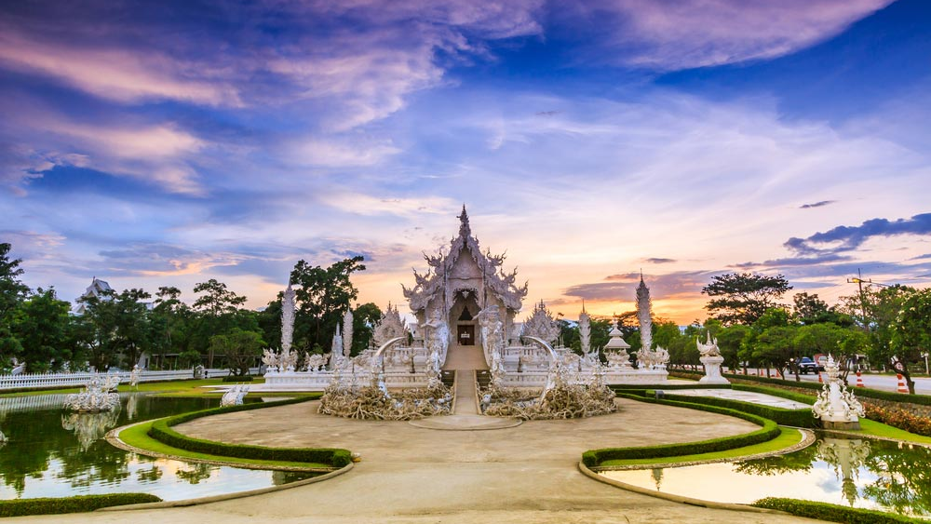
วัดร่องขุ่น จังหวัดเชียงราย

Slide 18
ภูชี้ฟ้า จังหวัดเชียงราย

Slide 19
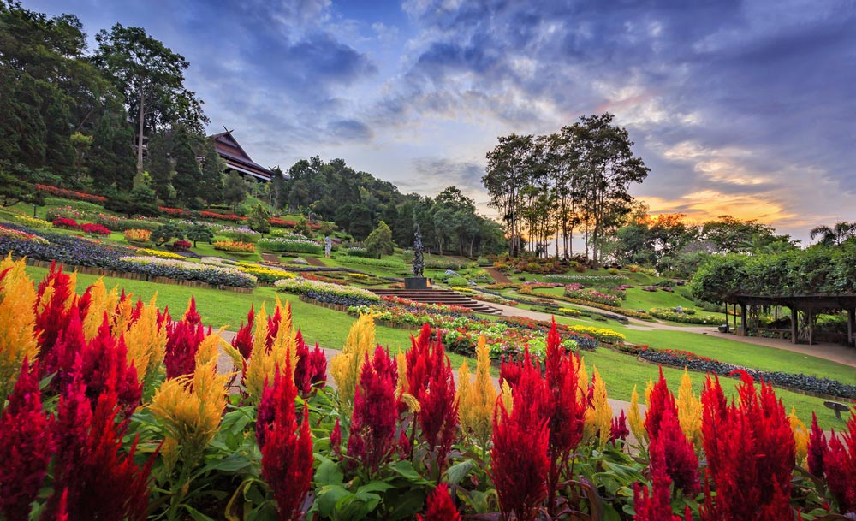
สวนดอยตุง เชียงราย

Slide 20
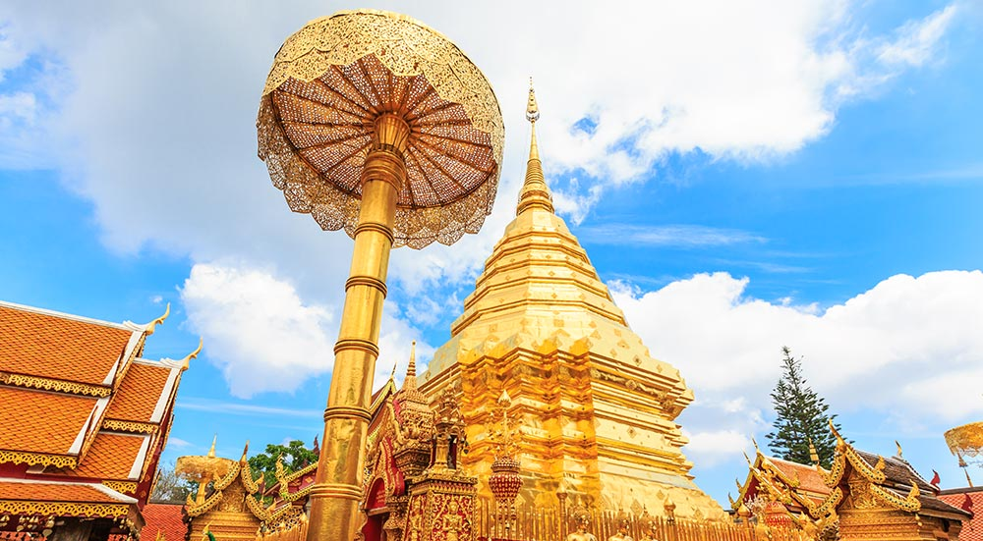
วัดพระธาตุดอยสุเทพราชวรวิหาร จังหวัดเชียงใหม่

Slide 21
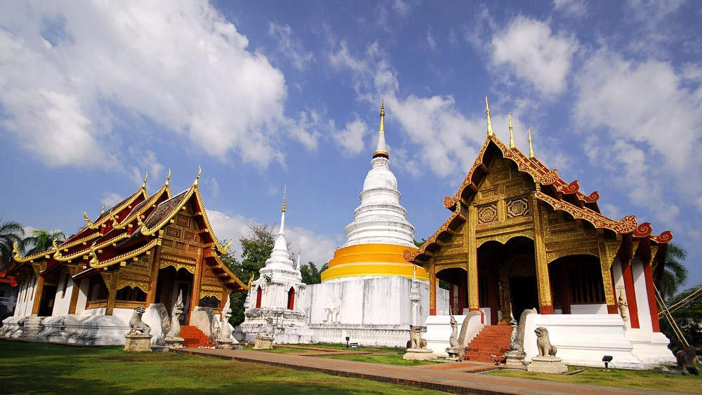
วัดพระสิงห์วรมหาวิหาร จังหวัดเชียงใหม่

Slide 22
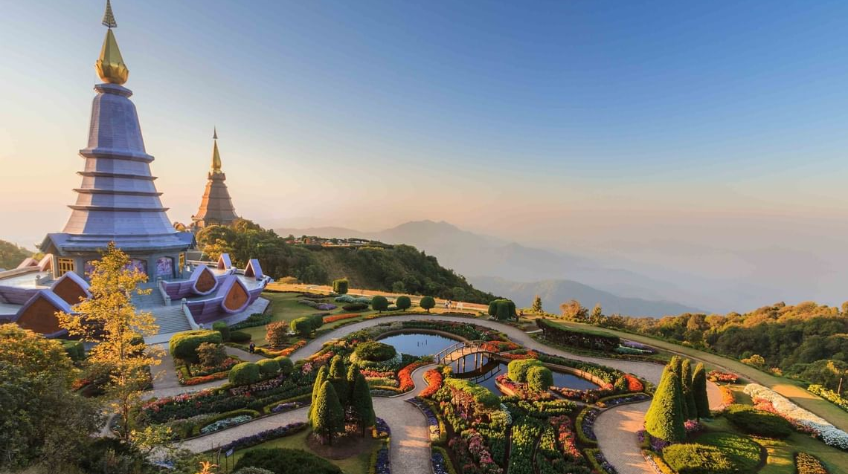
ดอยอินทนนท์ จังหวัดเชียงใหม่

Slide 23
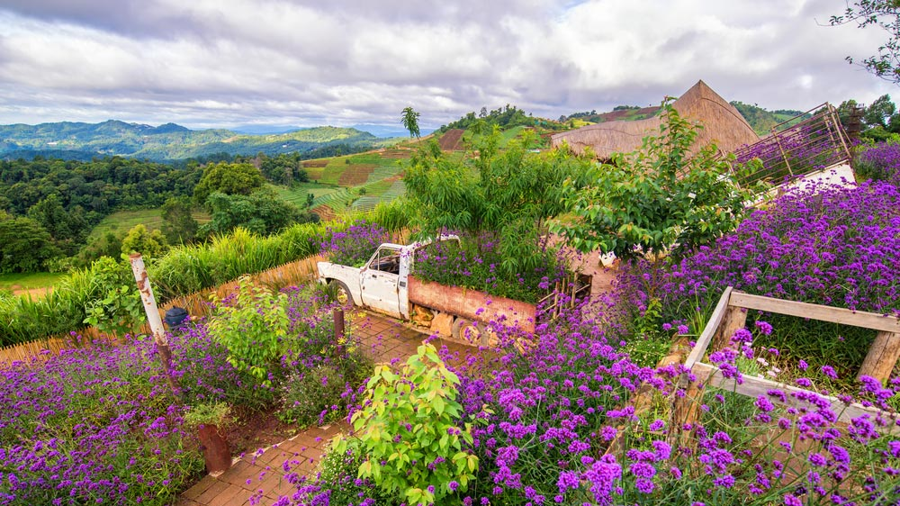
ม่อนแจ่ม จังหวัดเชียงใหม่

Slide 24
ดอยหลวงเชียงดาว จังหวัดเชียงใหม่

Slide 25
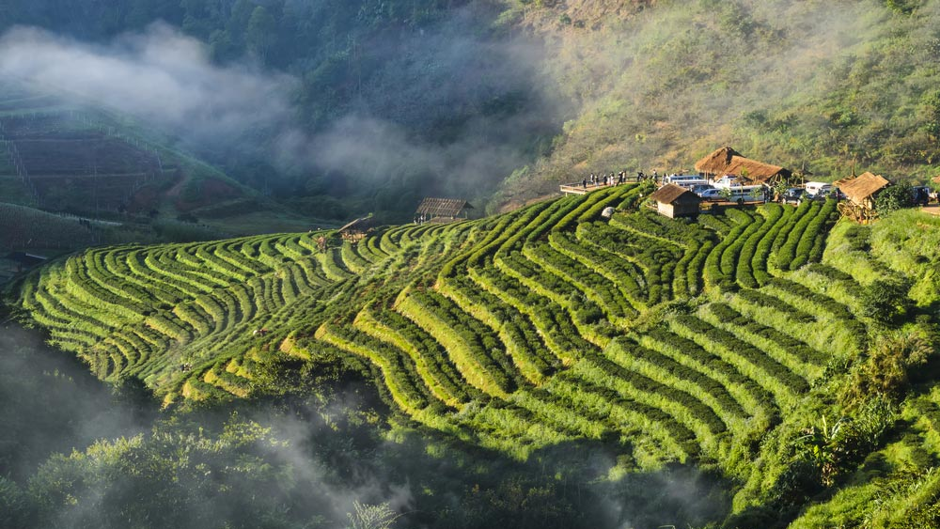
ดอยอ่างขาง จังหวัดเชียงใหม่

Slide 26
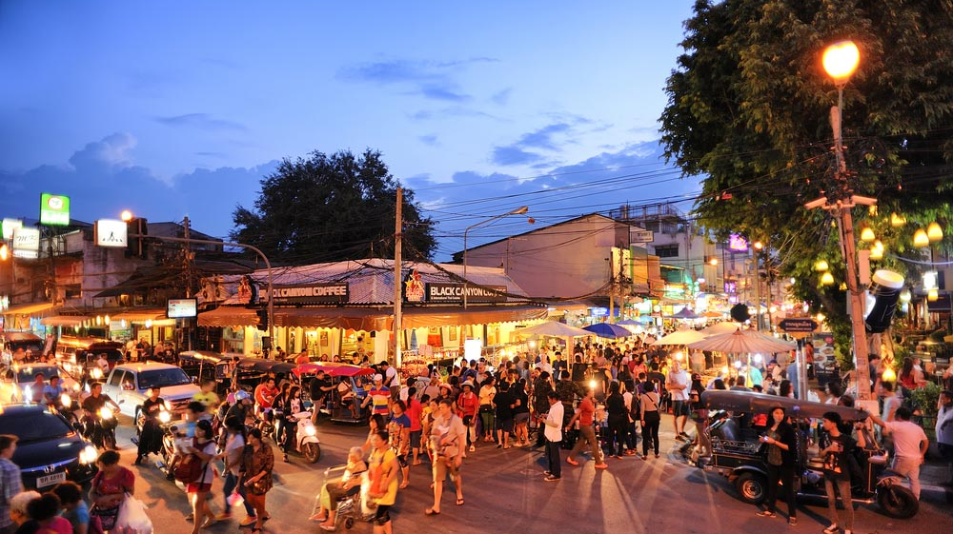
ถนนคนเดินเชียงใหม่ จังหวัดเชียงใหม่

Slide 27
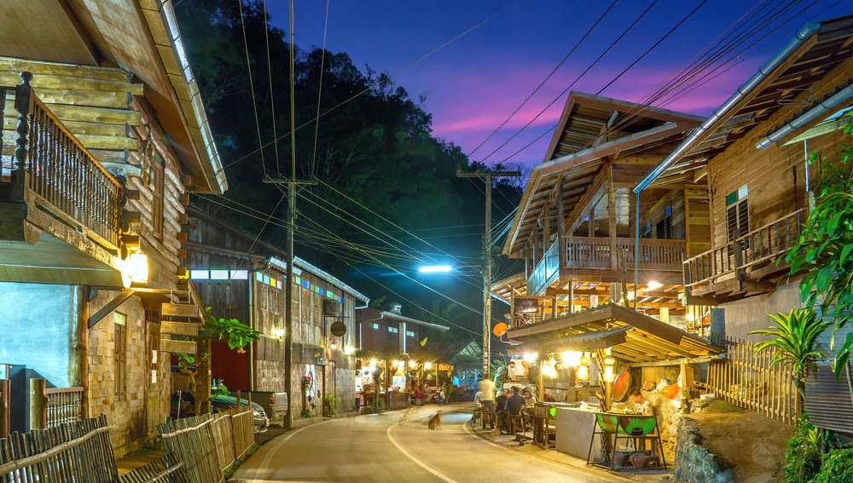
บ้านแม่กำปอง จังหวัดเชียงใหม่

Slide 28
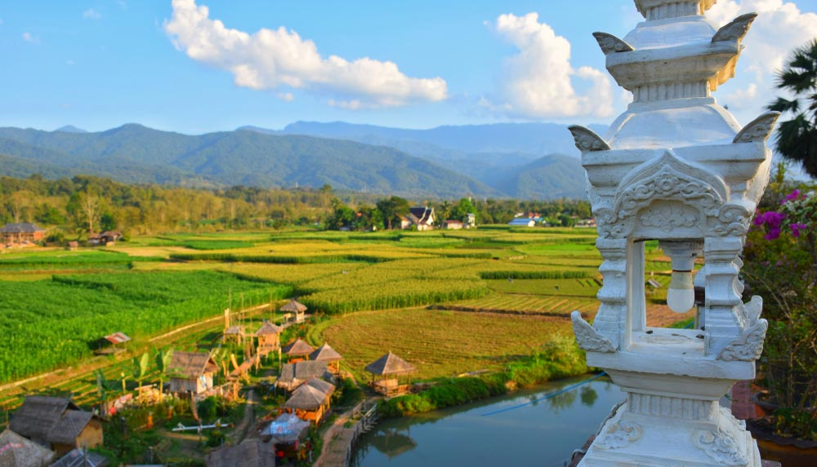
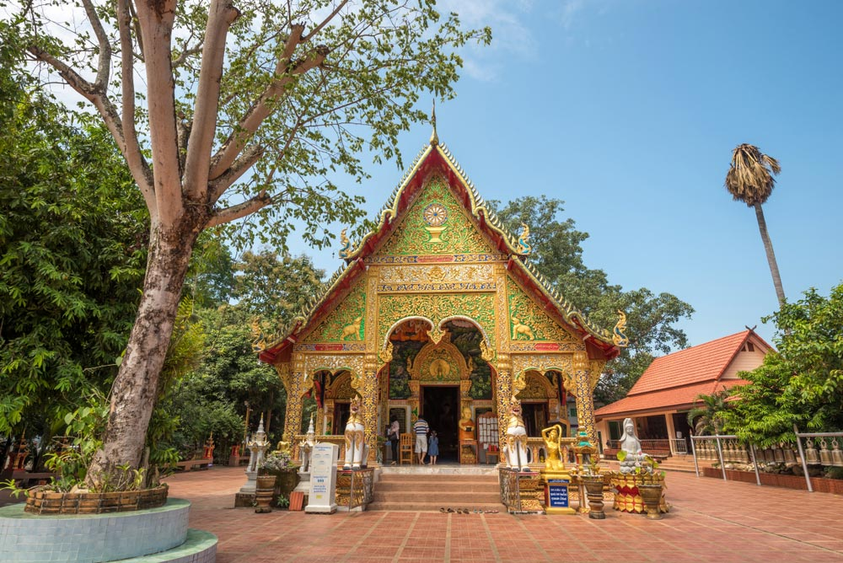
วัดภูเก็ต จังหวัดน่าน

Slide 29
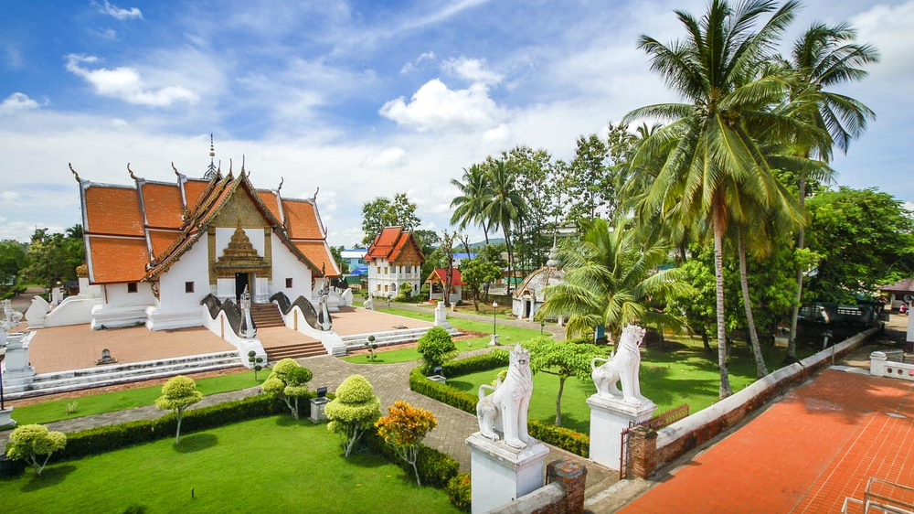
วัดภูมินทร์ จังหวัดน่าน

Slide 30
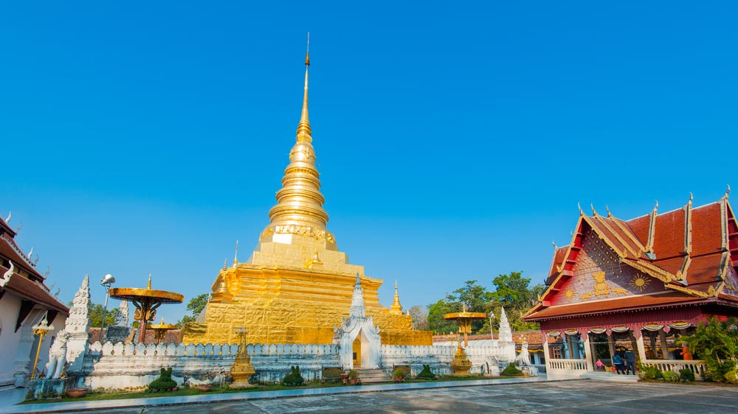
วัดพระธาตุแช่แห้ง จังหวัดน่าน

Slide 31
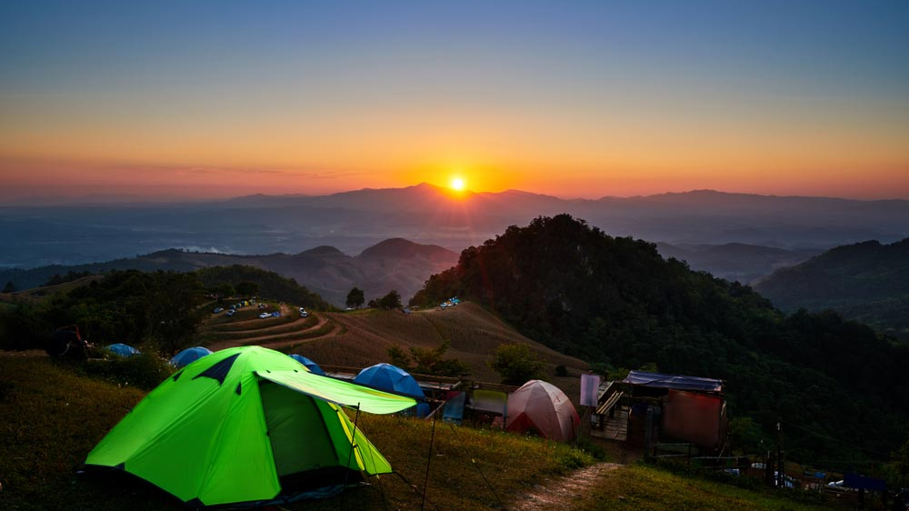
ดอยเสมอดาว จังหวัดน่าน

Slide 32
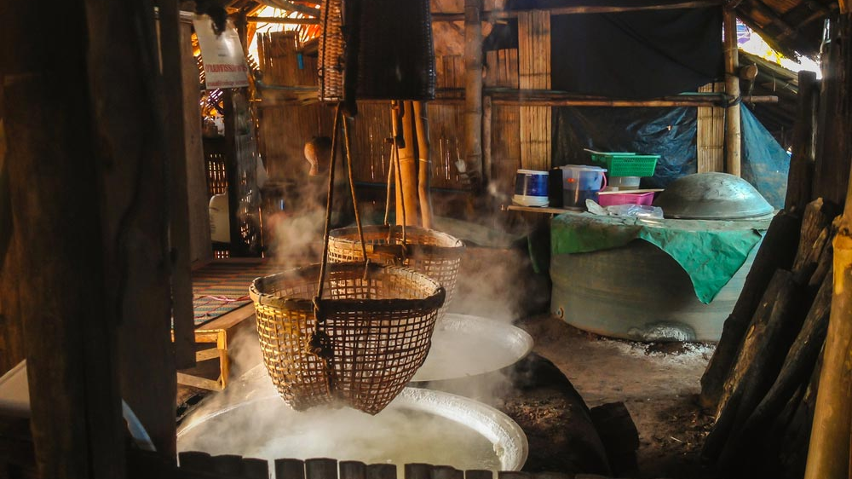
บ่อเกลือสินเธาว์ จังหวัดน่าน

Slide 33
กว๊านพะเยา จังหวัดพะเยา

Slide 34
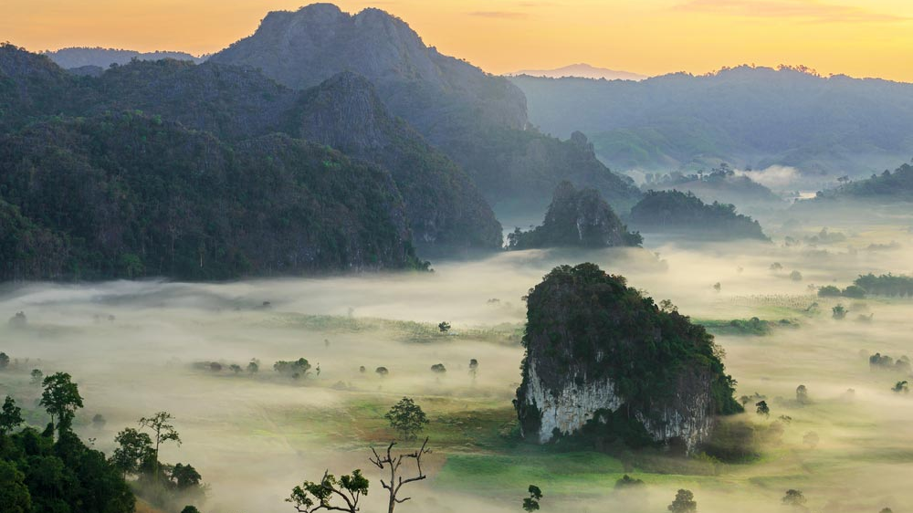
วนอุทยานภูลังกา จังหวัดพะเยา

Slide 35
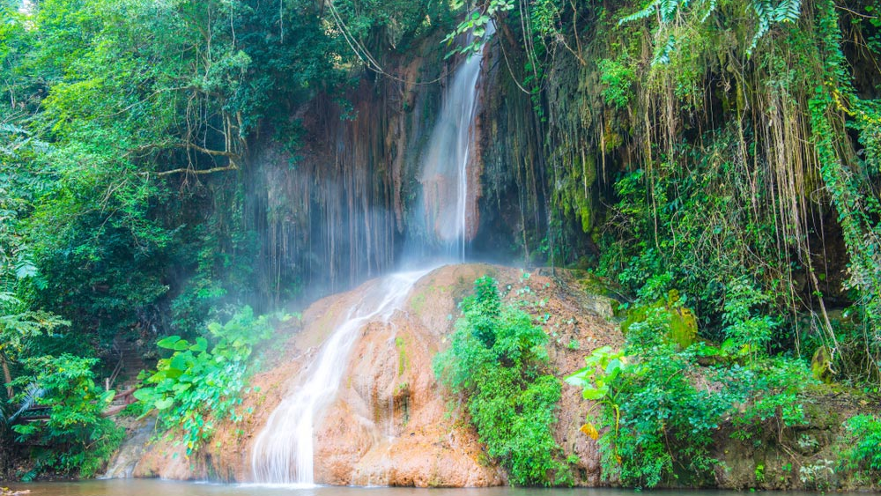
น้ำตกภูซาง จังหวัดพะเยา

Slide 36
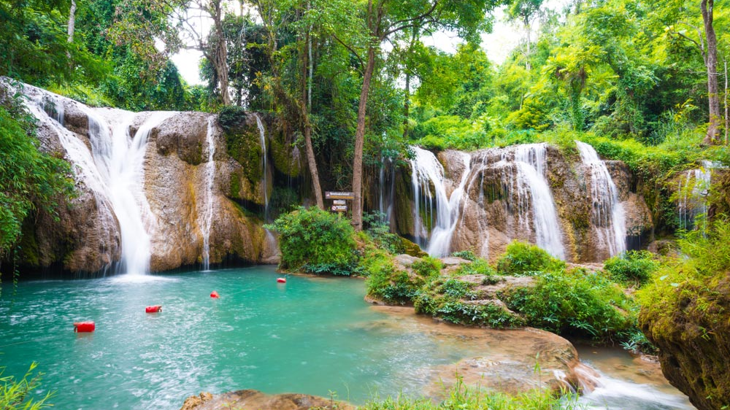
น้ำตกธารสวรรค์ จังหวัดพะเยา

Slide 37
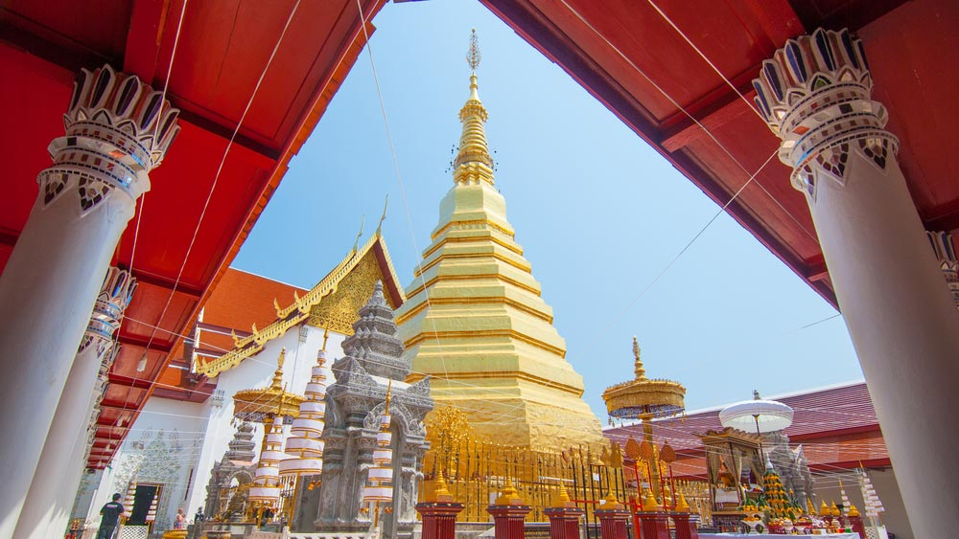
วัดพระธาตุช่อแฮ จังหวัดแพร่

Slide 38
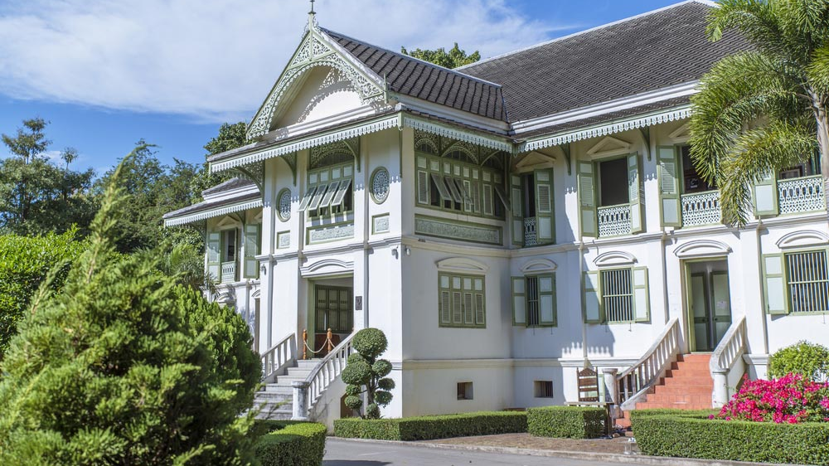
พิพิธภัณฑ์เมืองแพร่คุ้มเจ้าหลวง จังหวัดแพร่

Slide 39
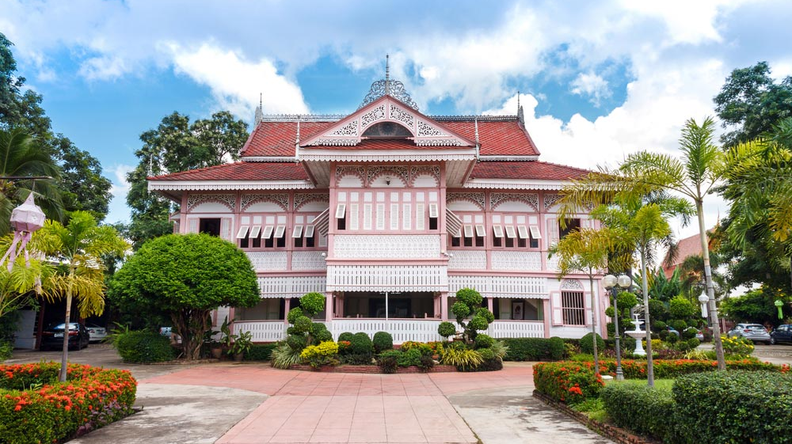
คุ้มวงศ์บุรี จังหวัดแพร่

Slide 40
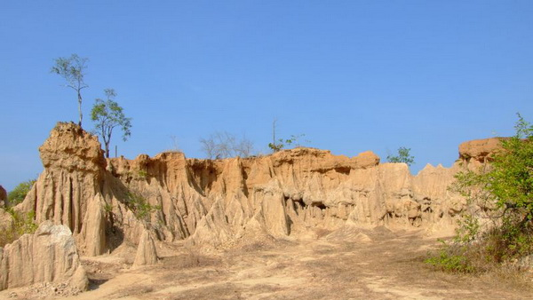
วนอุทยานแพะเมืองผี จังหวัดแพร่

Slide 41
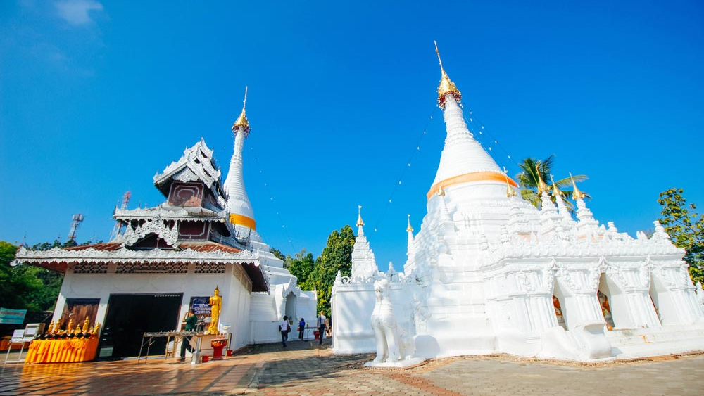
วัดพระธาตุดอยกองมู จังหวัดแม่ฮ่องสอน

Slide 42
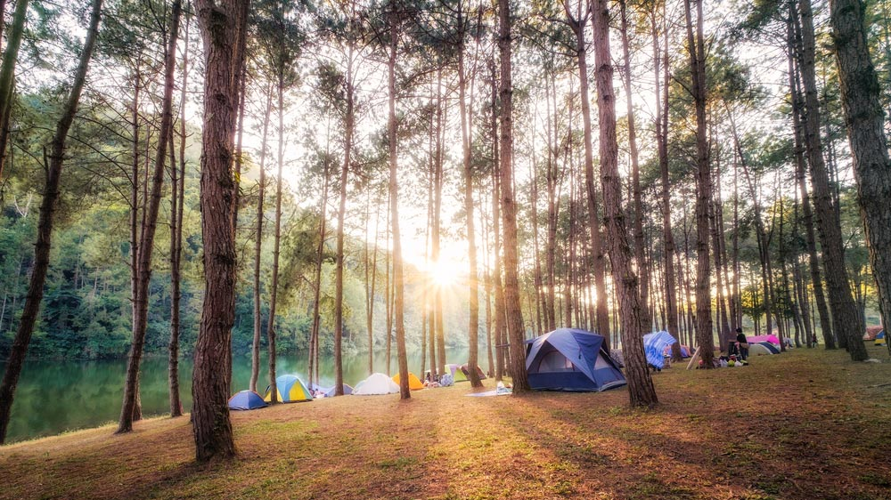
ปางอุ๋ง จังหวัดแม่ฮ่องสอน

Slide 43
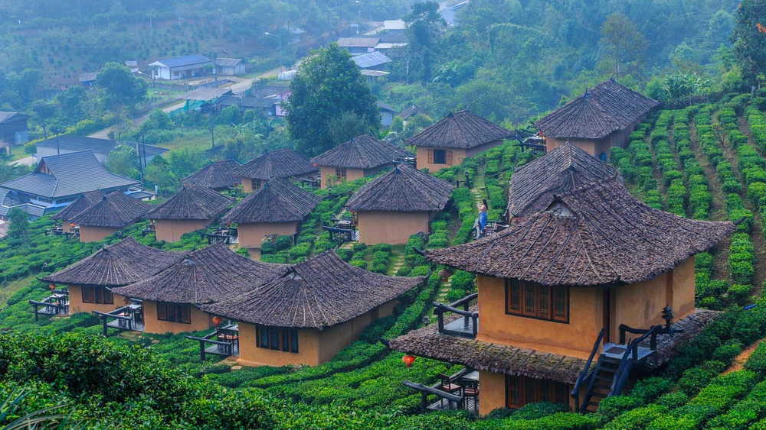
บ้านรักไทย จังหวัดแม่ฮ่องสอน

Slide 44
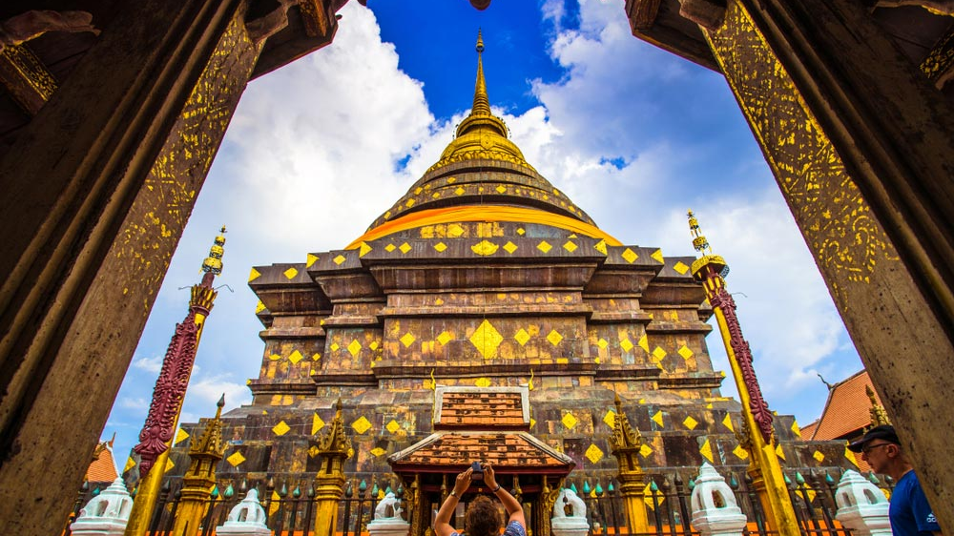
วัดพระธาตุลำปางหลวง จังหวัดลำปาง

Slide 45
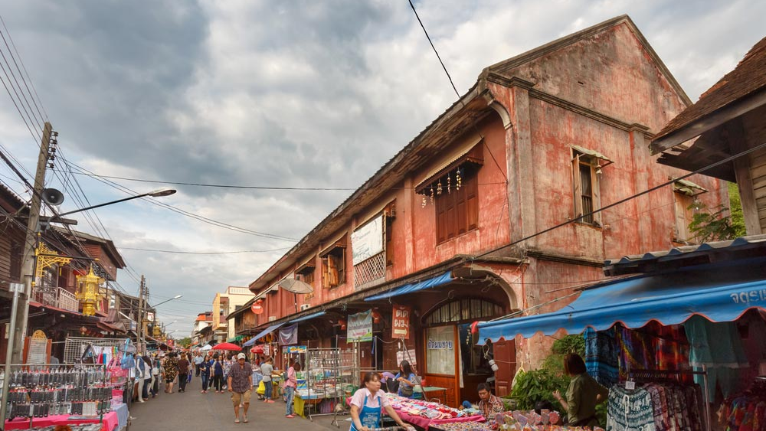
กาดกองต้า จังหวัดลำปาง

Slide 46
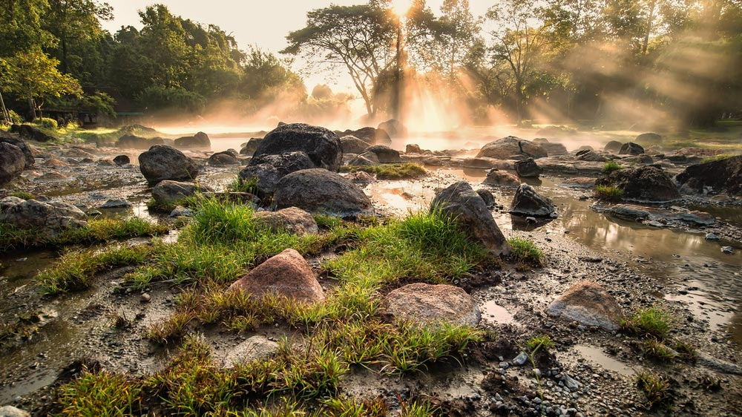
บ่อน้ำพุร้อนแจ้ซ้อน จังหวัดลำปาง

Slide 47
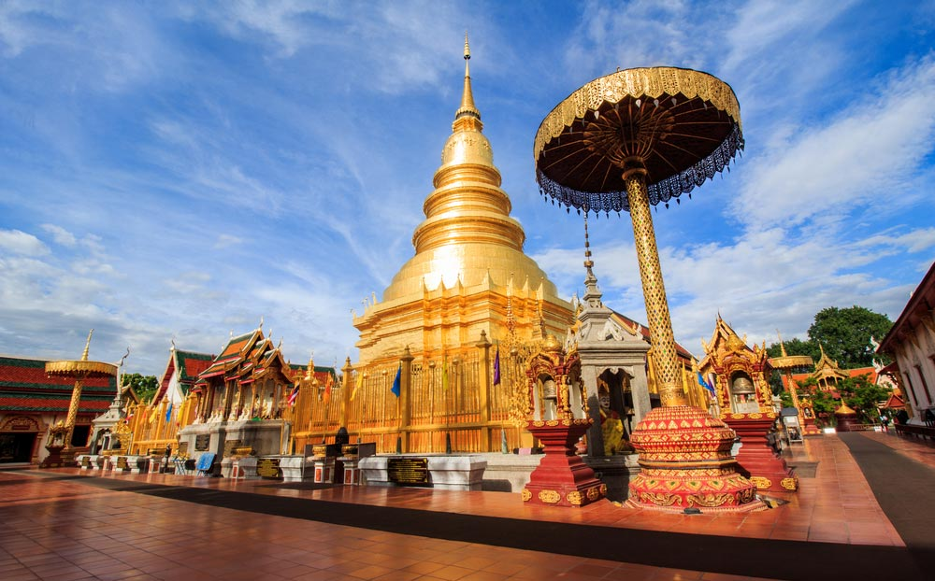
พระบรมธาตุหริภุญชัย จังหวัดลำพูน

Slide 48
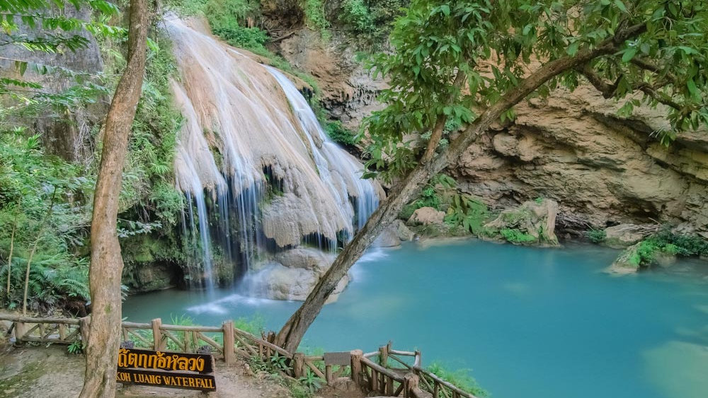
น้ำตกก้อหลวง จังหวัดลำพูน

Slide 49
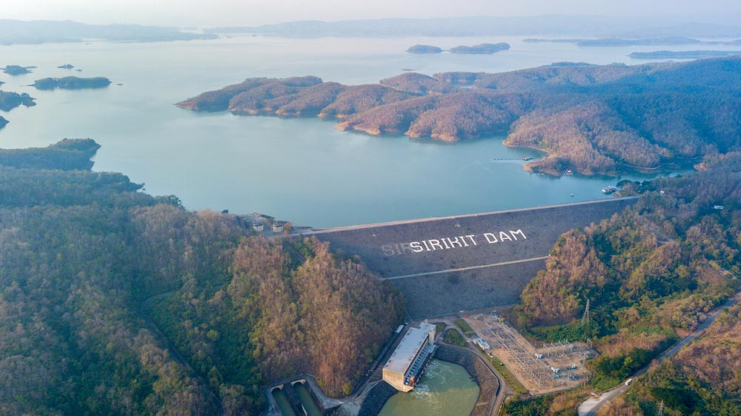
เขื่อนสิริกิติ์ จังหวัดอุตรดิตถ์

Slide 50
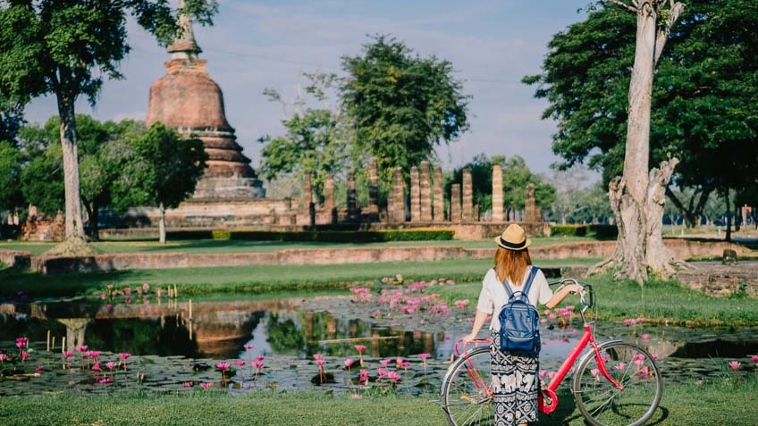
อุทยานประวัติศาสตร์สุโขทัย

Slide 51
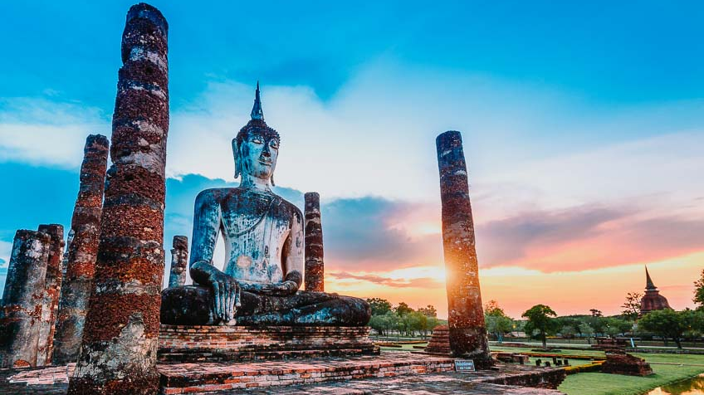
วัดมหาธาตุ จังหวัดสุโขทัย

Slide 52
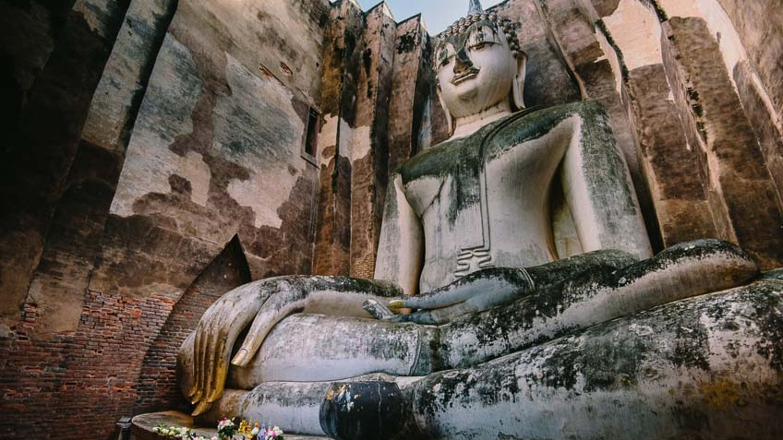
วัดศรีชุม จังหวัดสุโขทัย

Slide 53
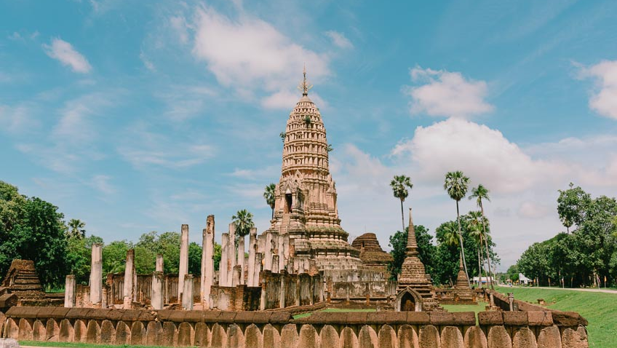
อุทยานประวัติศาสตร์ศรีสัชนาลัย จังหวัดสุโขทัย

Slide 54
วัดช้างล้อม จังหวัดสุโขทัย

Slide 55
อุทยานประวัติศาสตร์กำแพงเพชร จังหวัดกำแพงเพชร

Slide 56
วัดพระศรีรัตนมหาธาตุวรมหาวิหาร จังหวัดพิษณุโลก

Slide 57
อุทยานแห่งชาติภูหินร่องกล้า จังหวัดพิษณุโลก

Slide 58
The end

